Slide 1
SESPORTE – Transferências Voluntárias e Instrumentos Contratuais

Slide 2
SESPORTE – TRANSFERÊNCIAS VOLUNTÁRIAS
QUANTIDADE DE INSTRUMENTOS VIGENTES:
5
VALOR TOTAL DOS INSTRUMENTOS VIGENTES:
R$ 12.767.899,22
LIBERAÇÃO DE RECURSOS (REPASSES):
R$ 11.416.455,30
TOTAL DE PAGAMENTOS (OBT):
R$ 11.456.618,22

Slide 3
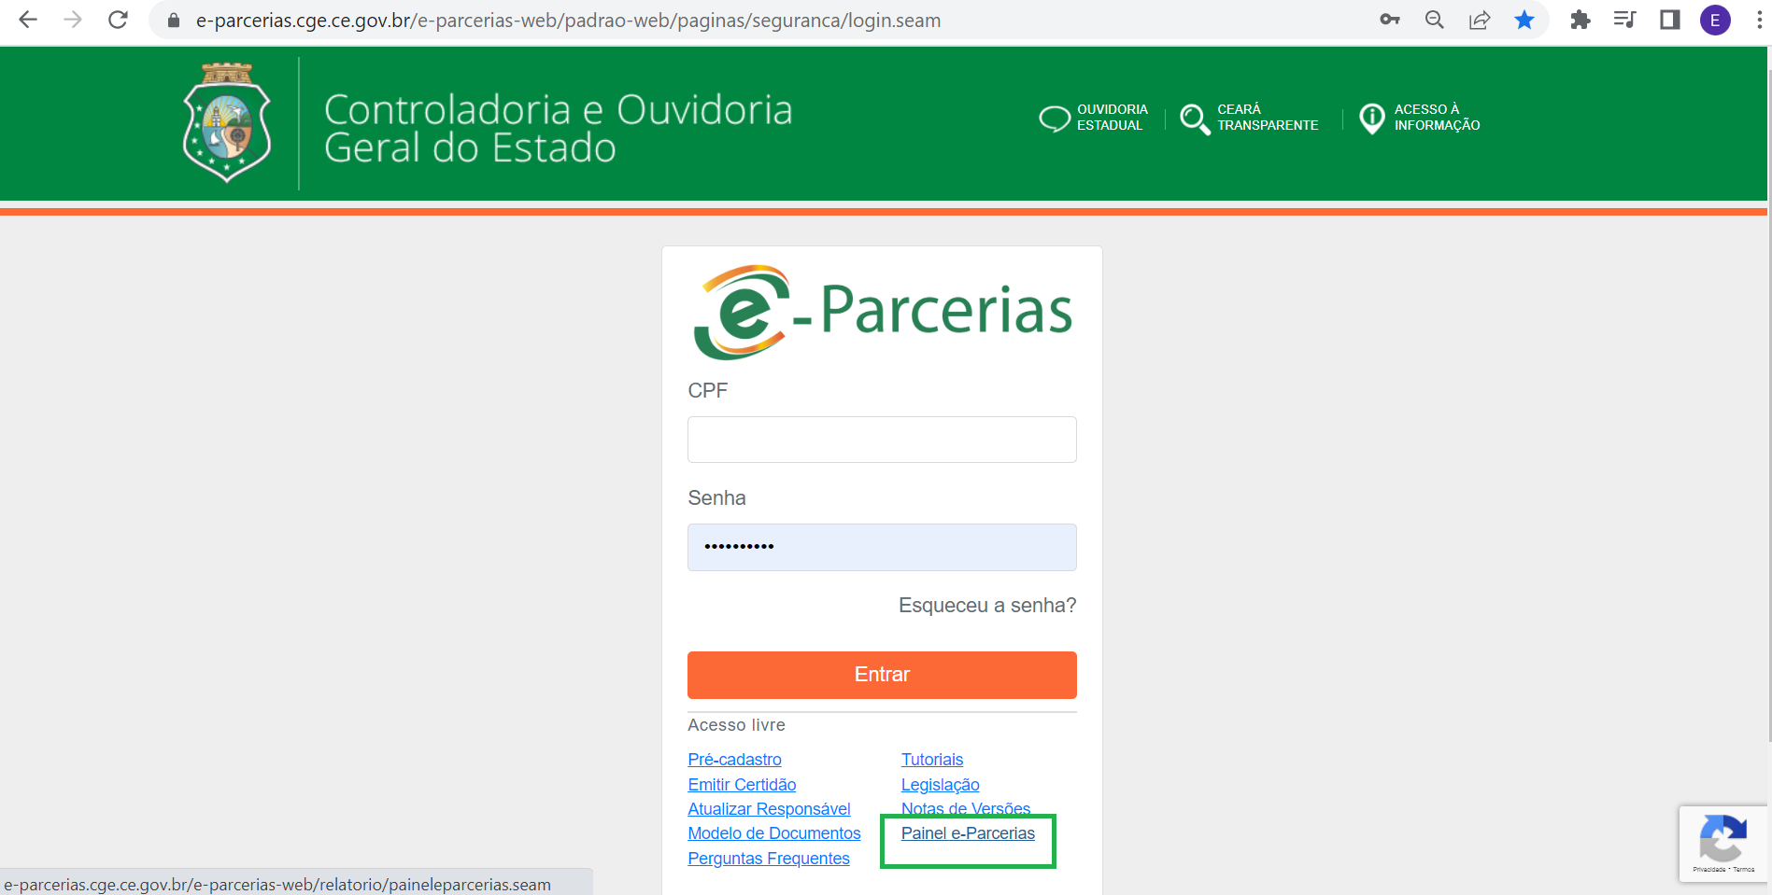
COMO ACESSAR O PAINEL E-PARCERIAS?

Slide 4
SESPORTE – INSTRUMENTOS CONTRATUAIS
QUANTIDADE DE INSTRUMENTOS VIGENTES:
58
VALOR TOTAL DOS INSTRUMENTOS VIGENTES:
R$ 96.976.754,53
VALORES EMPENHADOS:
R$ 68.638.846,98
VALORES PAGOS
R$ 64.569.560,53
Foto/Ilustração

Slide 5
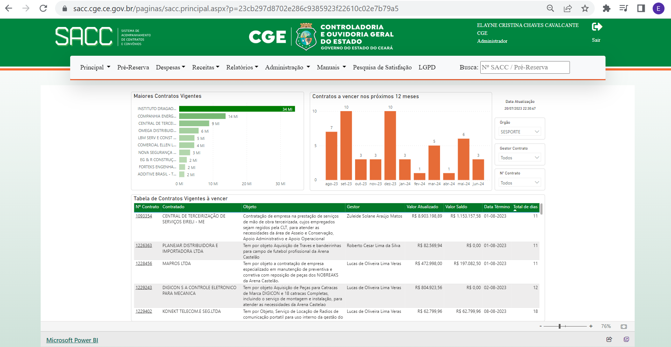
COMO ACESSAR O PAINEL NO SACC?

